Slide 1
Liebe Nutzerin / Lieber Nutzer dieses Foliensatzes!
Dieser Foliensatz gehört zum Kursangebot des Projektes „ElternMitWirkung NRW“ der QUA-LiS NRW. Die Folien sind als ein Angebot zu verstehen und umfassen den Bereich der Mitgestaltungs- und Mitwirkungsmöglichen von Eltern und Elternvertretungen sowie der Gremienarbeit und deren rechtliche Legitimation.
Die Folien können bzw. sollten adressaten- und bedarfsgerecht – je nach Zusammensetzung der Teilnehmendengruppe, der Zielsetzungen der Kursinhalte etc. – modifiziert bzw. ausgewählt werden.
Die Folien laufen unter der Creative Commons CC BY SA Lizenz, d. h., dass sie kopiert, verändert und für eigene Zwecke verwendet werden dürfen unter Angabe der Urheberin – die Qualitäts- und UnterstützungsAgentur - Landesinstitut für Schule NRW (QUA-LiS NRW). Falls das Original verändert wird, muss die veränderte Version unter denselben Bedingungen lizensiert werden.

Slide 2

Basismodul:
Rund um Schulmitwirkung
Supportstelle Weiterbildung

Slide 3

Inhalte
Einführung
Gesetzliche Grundlagen zur Mitwirkung
Gestaltungsmöglichkeiten
Gremienarbeit (Pflegschaften und Konferenzen)
Stadt-, Kreis- und Gemeindeschulpflegschaften
Elternverbände

Slide 4
Vorwort
Eine gute partnerschaftliche Zusammenarbeit zwischen Elternhaus und Schule ist eine wesentliche Voraussetzung für erfolgreiches Lernen und eine gute schulische Entwicklung jedes Kindes.
Eltern, Erziehungsberechtigte und Lehrkräfte ergänzen idealerweise einander in dieser Partnerschaft, indem sie sich über gleiche Ziele und Methoden der Bildung und Erziehung verständigen.
Die Partizipation der Eltern in der Institution Schule ist rechtlich legitimiert durch die Landesverfassung und das Schulgesetz Nordrhein-Westfalen.
Notes:
Seit 1977 gibt es im Bundesland Nordrhein-Westfalen das Schulmitwirkungsgesetz. Dieses Gesetz regelt das Miteinander der Menschen, die sich in der Schule direkt oder indirekt begegnen, als da sind die Eltern bzw. die Erziehungsberechtigten, die Lehrerinnen und Lehrer, die Schülerinnen und Schüler.

Slide 5
Landesverfassung des Landes Nordrhein-Westfalen
Artikel 8
(1) Jedes Kind hat Anspruch auf Erziehung und Bildung. Das natürliche Recht der Eltern, die Erziehung und Bildung ihrer Kinder zu bestimmen, bildet die Grundlage des Erziehungs- und Schulwesens.
Artikel 10
(2) Die Erziehungsberechtigten wirken durch Elternvertretungen an der Gestaltung des Schulwesens mit.

Slide 6
Schulgesetz für das Land Nordrhein-Westfalen
§ 42 Allgemeine Rechte und Pflichten aus dem Schulverhältnis
(4) Eltern wirken im Rahmen dieses Gesetzes an der Gestaltung der Bildungs- und Erziehungsarbeit der Schule mit. Sie sorgen dafür, dass ihr Kind seine schulischen Pflichten erfüllt.
Eltern sollen sich aktiv am Schulleben, in den Mitwirkungsgremien und an der schulischen Erziehung ihres Kindes beteiligen.

Slide 7
Schulgesetz für das Land Nordrhein-Westfalen
§ 42 Allgemeine Rechte und Pflichten aus dem Schulverhältnis
(5) In Bildungs- und Erziehungsvereinbarungen sollen sich die Schule, Schülerinnen und Schüler und Eltern auf gemeinsame Erziehungsziele und -grundsätze verständigen und wechselseitige Rechte und Pflichten in Erziehungsfragen festlegen.

Slide 8
Schulgesetz für das Land Nordrhein-Westfalen
§ 62 Grundsätze der Mitwirkung
(1) Lehrerinnen und Lehrer, Eltern, Schülerinnen und Schüler wirken in vertrauensvoller Zusammenarbeit an der Bildungs- und Erziehungsarbeit der Schule mit und fördern dadurch die Eigenverantwortung in der Schule. An der Gestaltung des Schulwesens wirken sie durch ihre Verbände ebenso wie durch die anderen am Schulwesen beteiligten Organisationen nach Maßgabe dieses Teils des Gesetzes mit.

Slide 9

Das Informationsportal ElternMitWirkung NRW bietet eine Vielzahl an Informationen rund um das Thema der Schulmitwirkung.
Notes:
Die folgenden Folien beziehen sich auf das Portal.

Slide 10

Gestaltungsmöglichkeiten
„…Eltern sollen sich aktiv am Schulleben, in den Mitwirkungsgremien und an der schulischen Erziehung ihres Kindes beteiligen…“ (Schulgesetz NRW, § 42)
Allgemeines
Notes:
Unter „Allgemeines“ finden sich einführende Informationen zur Mitgestaltung
Hier besteht die Möglichkeit, direkt auf die Seite des Portals zu gehen.

Slide 11
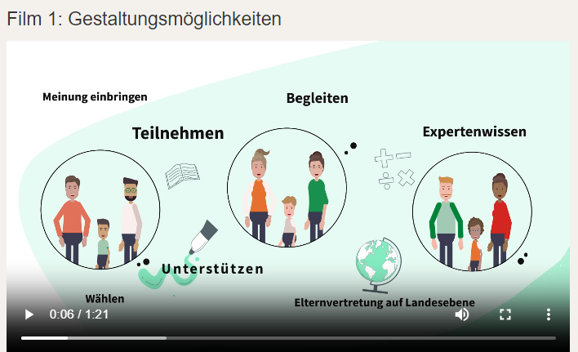
Erklärvideo (Deutsch)

Slide 12
„Aktiv beteiligen“ bedeutet…
Die eigene Meinung einbringen
Unterstützen
Begleiten
Expertenwissen einbringen
Aktive Teilnahme am Schulleben
Gremienarbeit/Wählen
Elternvertretung auf Landesebene
Notes:
Meinung einbringen, z. B. bei Elternsprechtagen oder -stammtischen, bei Elternversammlungen, Informationsabenden oder auch bei Umfragen bzw. Evaluationen.
Unterstützen, z. B.
Bei der Organisation und Mitarbeit bei Veranstaltungen wie Schul- oder Klassenfesten
Bei der Unterstützung einer Arbeits- oder Neigungsgruppe im außerschulischen Bereich
Im Rahmen von Elterncafés
In der Schulbücherei
Als Dolmetscher oder Dolmetscherin
Über den Förderverein der Schule
Begleiten, z. B. auf Klassenfahrten oder Exkursionen, als Schulweghelferin oder -helfer
Expertenwissen: Viele Eltern verfügen über ein Expertenwissen, das in Schule genutzt werden sollte. (Vorträge, Projekttage oder –wochen, Exkursionen, beruflichen Orientierung).
Aktive Teilnahme am Schulleben, z. B. der Besuch von Konzerten, Theateraufführungen, Ausstellungen der Schule oder Schulfesten
Gremienarbeit: Auch wenn Eltern keine aktiven Gremiumsmitglieder sind, können sie durch ihre Stimme bei der Wahl der/des Klassenpflegschaftsvorsitzenden einen wichtigen Beitrag leisten
Interesse auf Landesebene durch organisierte Elternverbände vertreten, die regelmäßig mit dem Schulministerium über schulische Angelegenheiten sprechen.

Slide 13

„…Eltern sollen sich […] an der schulischen Erziehung ihres Kindes beteiligen…“ (Schulgesetz NRW, § 42)
Auf die schulische Bildung bezogen
vermitteln Eltern ihren Kindern ein allgemeines Bewusstsein für die Bedeutung von Lernen,
unterstützen konkret das schulische Lernen,
helfen ihnen dabei, die schulischen Anforderungen zu bewältigen.
Notes:
Das Grundgesetz regelt die Zuständigkeit der Eltern für die Erziehung ihrer Kinder.
„Pflege und Erziehung der Kinder sind das natürliche Recht der Eltern und die zuvörderst ihnen obliegende Pflicht. Über ihre Betätigung wacht die staatliche Gemeinschaft“
(Quelle: vgl. Art. 6, Abs. 2 GG).

Slide 14
Konkret bedeutet das…
Über Schule sprechen und diskutieren
Gemeinsam lesen
Medien verantwortungsvoll einsetzen
Schulische Erfolge feiern, Misserfolge gemeinsam bewältigen
Schulische Entscheidungen gemeinsam besprechen
Disziplin und Anstrengungsbereitschaft vorleben
Loben und positives Bewerten von guter Schulbildung

Slide 15

Qualitätsaussagen zur Elternmitwirkung
Qualitätsaussagen, Kriterien oder Leitlinien,
die allen Beteiligten transparent sind, helfen bei
der Zusammenarbeit und der schulischen Weiterentwicklung.
Im Referenzrahmen Schulqualität NRW sind Qualitätsaussagen mit dem Ziel zusammengestellt, allen an Schule Beteiligten transparent zu machen, was unter guter Schule und qualitätsvollem Unterricht verstanden werden kann – so auch für Eltern.
Qualitätsaussagen zur Elternmitwirkung

Slide 16

Der Referenzrahmen Schulqualität NRW
zeigt vielfältig die Mitwirkungs- und Mitgestaltungsmöglichkeiten von Eltern auf,
liefert Hinweise, in welchen Bereichen Eltern Unterstützung seitens der Schule erhalten können,
bietet Orientierung, z. B. in den Bereichen: Beratung, Demokratische Gestaltung, Kommunikation und Kooperation, Gesundheit und Bewegung.
Hinweise zur Elternmitwirkung

Slide 17
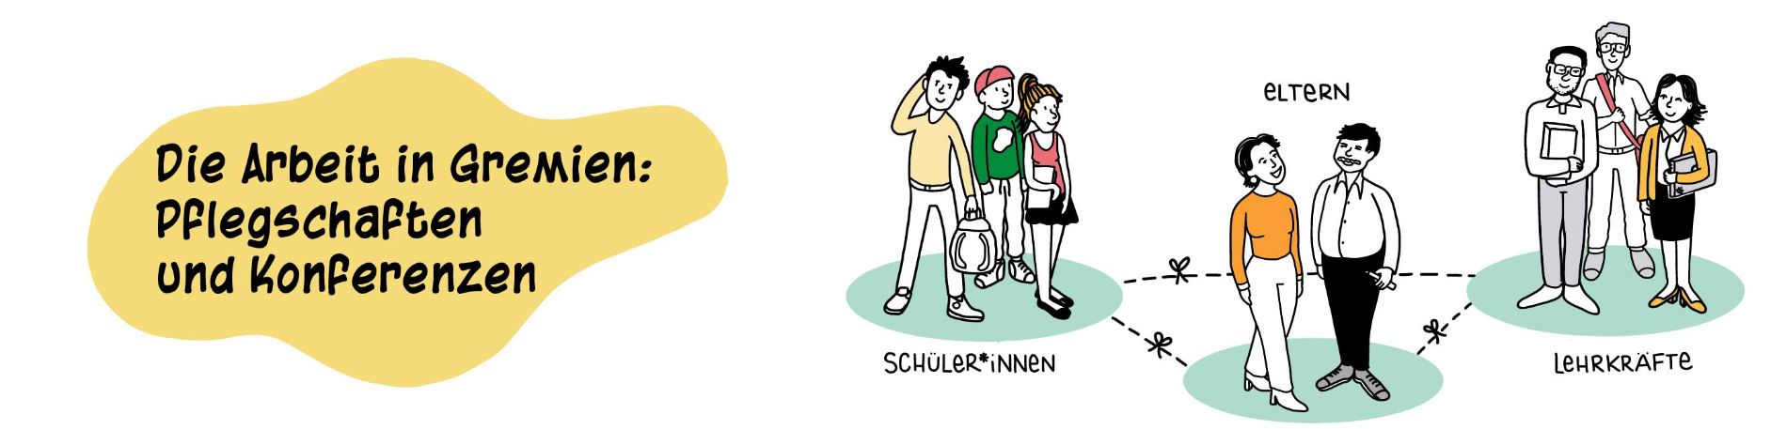
Mitwirkung
Notes:
§ 42 Allgemeine Rechte und Pflichten aus dem Schulverhältnis
…Eltern sollen sich aktiv am Schulleben, in den Mitwirkungsgremien und an der schulischen Erziehung ihres Kindes beteiligen.
§ 62 Grundsätze der Mitwirkung

Slide 18
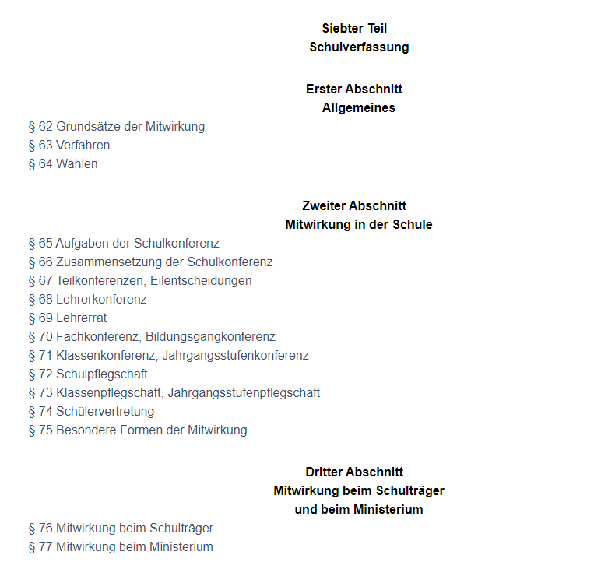
Schulgesetz NRW

Slide 19
Gremienarbeit
Pflegschaften und Konferenzen

Slide 20
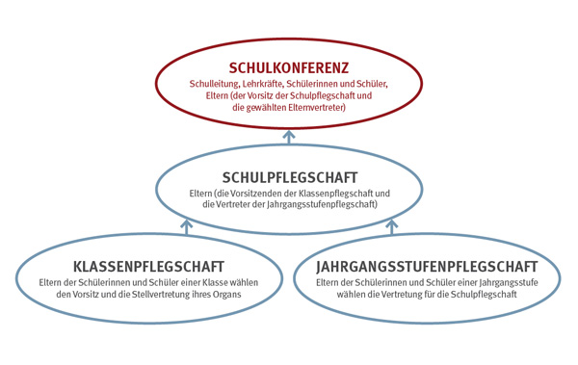


Slide 21

Pflegschaften
Klassenpflegschaft: Das Fundament der Mitbestimmung!
Schulpflegschaft: Die Vertretung aller Eltern!
Pflegschaften

Slide 22
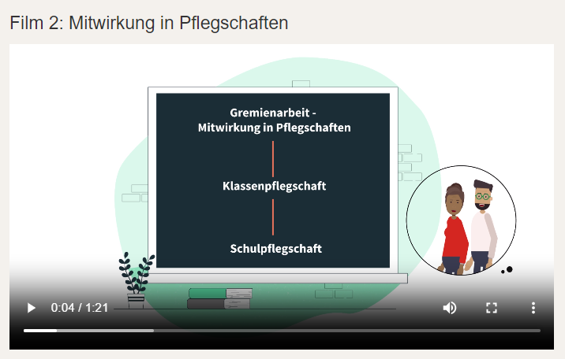
Erklärvideo (Deutsch)

Slide 23

Die Klassen-/Jahrgangsstufenpflegschaft
Wie oft?
Worum geht‘s?
Wer nimmt teil?
Was wird besprochen?
Wer lädt ein?
Checkliste Klassenpflegschaft
Notes:
Sitzungen mind. 1x im Jahr (in der Regel 1x pro Halbjahr)
Informationen über Unterrichtsinhalte, Lernziele und Lernmittel
Absprachen bzgl. Engagement in der Klasse bzw. in der Schule (z. B. Planung und Organisation von Klassenfahrten oder Schulfesten)
Teilnahme der/des Klassenlehrerin/Klassenlehrers an den Sitzungen; ggf. auch weitere Lehrkräfte; ab Klasse 7 auch die Klassensprecherinnen und –sprecher
Zu den Sitzungen lädt die oder der bisherige Vorsitzende ein. Wenn das nicht möglich ist, übernimmt diese Aufgabe in der Klassenpflegschaft die Klassenlehrerin oder der Klassenlehrer, in der Jahrgangsstufenpflegschaft die Jahrgangsstufenleiterin oder der Jahrgangsstufenleiter, in allen anderen Fällen die Schulleiterin oder der Schulleiter.

Slide 24
Verfahren und Aufgaben der Pflegschaften
Wahl des Vorsitzes
Aufgaben der Pflegschaftsvorsitzenden
Notes:
Wahl des Vorsitzes
Bei der 1. Sitzung wird eine/ein Vorsitzende/r gewählt sowie ein/e Stellvertreter/in.
Jahrgangsstufenpflegschaft: Für je 20 „angefangene“ Schülerinnen und Schüler eine Vertreterin oder einen Vertreter für die Schulpflegschaft sowie für jede/n Vorsitzende/n eine Stellvertreterin oder einen Stellvertreter
Aufgaben der Pflegschaftsvorsitzenden
Organisation der Klassenpflegschaftssitzungen
Festlegung der Tagesordnung in Absprache mit der/dem Klassenlehrer/in
Interessensvertretung aller Eltern in der Schulpflegschaft
Teilnahme mit beratender Stimme an den Klassenkonferenzen

Slide 25
Informationen zur Wahl der Pflegschaften
Wie und wann wird gewählt?
Wie lange dauert eine Amtszeit?
Wer wird gewählt?
Notes:
Geheime Wahlen (Klassenpflegschaft: in den ersten drei Wochen nach Unterrichtsbeginn; Schulpflegschaft: in den ersten fünf Wochen nach Unterrichtsbeginn)
Wahl für ein Schuljahr
Gewählt ist, wer die meisten Stimmen erhalten hat.
Gewählt werden in der Klassenpflegschaftssitzung die Vorsitzenden, Stellvertretungen für die Klassenpflegschaft sowie in der Schulpflegschaftssitzung die Mitglieder der Schulkonferenz.
Alle übrigen Wahlen sind offen (weitere Ämter).
Es besteht die Möglichkeit, Einspruch zu erheben.

Slide 26
Die Klassenpflegschaft
Sitzungen mind. 1x im Jahr (in der Regel 1x pro Halbjahr)
Informationen über Unterrichtsinhalte, Lernziele und Lernmittel
Absprachen bzgl. Engagement in der Klasse bzw. in der Schule (z. B. Planung und Organisation von Klassenfahrten oder Schulfesten)
Teilnahme der/des Klassenlehrerin/Klassenlehrers an den Sitzungen; ggf. auch weitere Lehrkräfte; ab Klasse 7 auch die Klassensprecherinnen und –sprecher
Notes:
Zu den Sitzungen lädt die oder der bisherige Vorsitzende ein. Wenn das nicht möglich ist, übernimmt diese Aufgabe in der Klassenpflegschaft die Klassenlehrerin oder der Klassenlehrer, in der Jahrgangsstufenpflegschaft die Jahrgangsstufenleiterin oder der Jahrgangsstufenleiter, in allen anderen Fällen die Schulleiterin oder der Schulleiter.

Slide 27
Verfahren und Aufgaben der Pflegschaften
Wahl des Vorsitzes
Bei der 1. Sitzung wird eine/ein Vorsitzende/r gewählt sowie ein/e Stellvertreter/in.
Jahrgangsstufenpflegschaft: Für je 20 „angefangene“ Schülerinnen und Schüler eine Vertreterin oder einen Vertreter für die Schulpflegschaft sowie für jede/n Vorsitzende/n eine Stellvertreterin oder einen Stellvertreter

Slide 28
Verfahren und Aufgaben der Pflegschaften
Aufgaben der Pflegschaftsvorsitzenden
Organisation der Klassenpflegschaftssitzungen
Festlegung der Tagesordnung in Absprache mit der/dem Klassenlehrer/in
Interessensvertretung aller Eltern in der Schulpflegschaft
Teilnahme mit beratender Stimme an den Klassenkonferenzen
Notes:
Themen können von allen Eltern angemeldet werden.

Slide 29
Informationen zur Wahl der Pflegschaften
Geheime Wahlen (Klassenpflegschaft: in den ersten drei Wochen nach Unterrichtsbeginn; Schulpflegschaft: in den ersten fünf Wochen nach Unterrichtsbeginn)
Wahl für ein Schuljahr
Gewählt ist, wer die meisten Stimmen erhalten hat.
Gewählt werden in der Klassenpflegschaftssitzung die Vorsitzenden, Stellvertretungen für die Klassenpflegschaft sowie in der Schulpflegschaftssitzung die Mitglieder der Schulkonferenz.
Alle übrigen Wahlen sind offen (weitere Ämter).
Es besteht die Möglichkeit, Einspruch zu erheben.
Notes:
Zu den Sitzungen lädt die oder der bisherige Vorsitzende ein. Wenn das nicht möglich ist, übernimmt diese Aufgabe in der Klassenpflegschaft die Klassenlehrerin oder der Klassenlehrer, in der Jahrgangsstufenpflegschaft die Jahrgangsstufenleiterin oder der Jahrgangsstufenleiter, in allen anderen Fällen die Schulleiterin oder der Schulleiter.
Bei Stimmengleichheit entscheidet eine Stichwahl und bei erneuter Stimmengleichheit das Los.
Einspruch erheben
Jede oder jeder Wahlberechtigte kann innerhalb von zwei Wochen nach Bekanntgabe des Wahlergebnisses gegen die Gültigkeit einer Wahl bei der Schulleitung schriftlich Einspruch einlegen. Der Einspruch kann nur darauf gestützt werden, dass die Voraussetzungen der Wählbarkeit nicht erfüllt sind oder bei der Vorbereitung der Wahl oder bei der Wahlhandlung Unregelmäßigkeiten vorgekommen sind, die für das Wahlergebnis erheblich gewesen sein können.

Slide 30
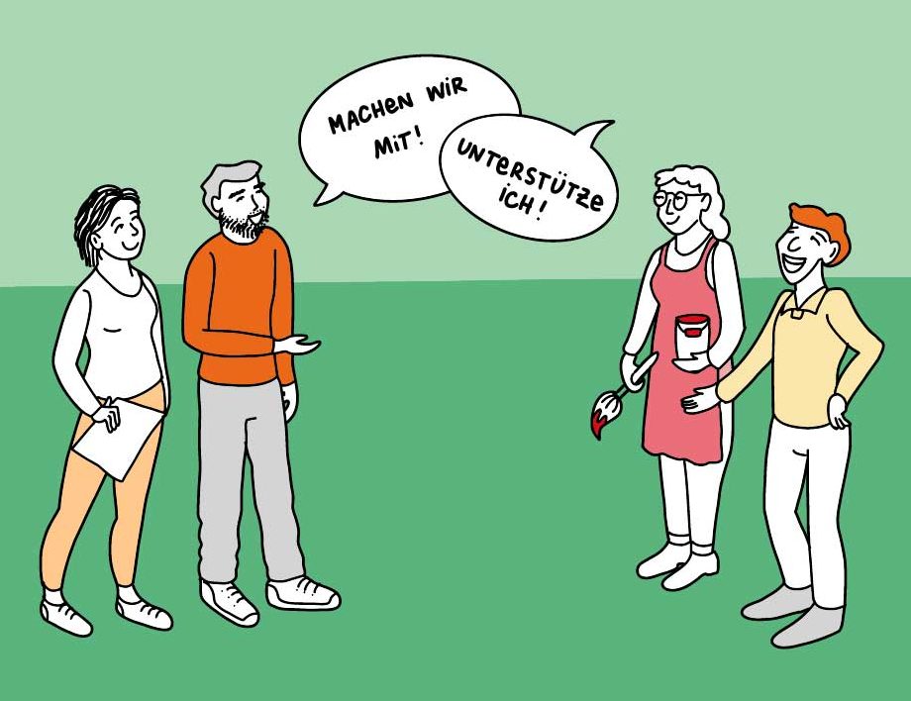
Die Schulpflegschaft
Wie oft finden Sitzungen statt?
Was wird besprochen?
Mitglieder
Netzwerke
Wahlen und Aufgaben
Vertretung nach außen
Notes:
Wer wählt?
Schulpflegschaft
Was wird gewählt?
Vorsitz oder Stellvertretung für Ihr Organ (§ 72 Abs. 1 SchulG)
Vertretung der Eltern für die Schulkonferenz (§ 72 Abs. 2 SchulG)
Vertretung der Eltern für die Fachkonferenzen (§ 72 Abs. 2 SchulG)
Alle Klassenpflegschaftsvorsitzenden nehmen an der Sitzung der Schulpflegschaft teil, die mindestens einmal im Schuljahr tagt. Die Schulpflegschaft vertritt die Interessen aller Eltern der Schule gegenüber der Schulleitung und den anderen Mitwirkungsgremien. Sie ist deshalb ein gutes Diskussionsforum, um unterschiedliche Auffassungen und Interessen der Eltern abzustimmen. Informationen der Schulleitung können hier über die Klassenpflegschaftsvorsitzenden an alle Eltern weitergegeben werden. Entscheidungen, die in der Schulkonferenz – dem obersten Mitwirkungsgremium der Schule zu treffen sind, werden hier zuvor besprochen und beraten. Die Schulpflegschaft kann auch eigene Anträge an die Schulkonferenz richten, über die dort abgestimmt wird.
Verfahren und Aufgaben
Wahl des Vorsitzes
Die Schulpflegschaft wählt eine Vorsitzende oder einen Vorsitzenden, bis zu drei Stellvertreterinnen oder Stellvertreter sowie die Elternvertretung für die Schulkonferenz. Die Vorsitzende oder der Vorsitzende der Schulpflegschaft ist mit der Wahl automatisch Mitglied der Schulkonferenz. Ähnlich wie bei der Klassenpflegschaft lädt die Schulpflegschaftsvorsitzende zu den Sitzungen der Schulpflegschaft ein und setzt die Tagesordnung fest.
Vertretung nach außen
Wer als Vorsitzende oder Vorsitzender eines Elterngremiums nach außen auftritt, kann nicht für die ganze Schule sprechen. Die Schule wird nach außen, gegenüber dem Schulträger und der Schulaufsicht, durch die Schulleiterin oder den Schulleiter vertreten. Sie oder er ist dabei an die Beschlüsse der Schulkonferenz gebunden.
Mitglieder der Schulpflegschaft:
Die Vorsitzenden der Klassenpflegschaften
Die Vorsitzenden der Jahrgangsstufenpflegschaften
Mit beratender Stimme:
Zwei vom Schülerrat gewählte Schülerinnen und Schüler ab Klasse 7
Die Schulleiterin oder der Schulleiter
Die Vertreterinnen und Vertreter der Vorsitzenden der Klassenpflegschaften
Die Vertreterinnen und Vertreter der Vorsitzenden der Jahrgangsstufenpflegschaften
Netzwerke
Schulpflegschaften können örtlich und regional zusammenarbeiten und ihre Interessen gegenüber dem Schulträger und der Schulaufsicht wahrnehmen. Solche Stadt- und Gemeindeschulpflegschaften arbeiten in vielen Orten des Landes erfolgreich zusammen.
Bei der Wahl der Vertretung der Eltern für die Schulkonferenz und die Fachkonferenzen sind alle Eltern wählbar (d.h. auch Eltern die keine Mitglieder in der Schul-, Jahrgangs-, oder Klassenpflegschaft sind).

Slide 31
Die Schulpflegschaft
Sitzungen mind. 1x im Jahr
Vertreten sind alle Klassenpflegschaftsvorsitzenden.
Diskussionsforum
Informationen der Schulleitung können über dieses Gremium an alle Eltern weitergegeben werden.
Eigene Anträge können gestellt werden.
Notes:
Wer wählt?
Schulpflegschaft
Was wird gewählt?
Vorsitz oder Stellvertretung für Ihr Organ (§ 72 Abs. 1 SchulG)
Vertretung der Eltern für die Schulkonferenz (§ 72 Abs. 2 SchulG)
Vertretung der Eltern für die Fachkonferenzen (§ 72 Abs. 2 SchulG)

Slide 32
Die Schulpflegschaft
Wahlen
eine Vorsitzende oder ein Vorsitzender
bis zu drei Stellvertreterinnen oder Stellvertreter
Elternvertretung für die Schulkonferenz.
Die Vorsitzende oder der Vorsitzende der Schulpflegschaft ist mit der Wahl automatisch Mitglied der Schulkonferenz.
Aufgaben
Ähnlich wie bei der Klassenpflegschaft lädt die Schulpflegschafts-vorsitzende zu den Sitzungen der Schulpflegschaft ein und setzt die Tagesordnung fest.
Notes:
Bei der Wahl der Vertretung der Eltern für die Schulkonferenz und die Fachkonferenzen sind alle Eltern wählbar (d.h. auch Eltern die keine Mitglieder in der Schul-, Jahrgangs-, oder Klassenpflegschaft sind).

Slide 33
Die Schulpflegschaft
Vertretung nach außen
Wer als Vorsitzende oder Vorsitzender eines Elterngremiums nach außen auftritt, kann nicht für die ganze Schule sprechen. Die Schule wird nach außen, gegenüber dem Schulträger und der Schulaufsicht, durch die Schulleiterin oder den Schulleiter vertreten. Sie oder er ist dabei an die Beschlüsse der Schulkonferenz gebunden.

Slide 34
Die Schulpflegschaft
Mitglieder der Schulpflegschaft:
die Vorsitzenden der Klassenpflegschaften
die Vorsitzenden der Jahrgangsstufenpflegschaften
Mit beratender Stimme:
Zwei vom Schülerrat gewählte Schülerinnen und Schüler ab Klasse 7
Schulleiterin oder der Schulleiter
Vertreterinnen und Vertreter der Vorsitzenden der Klassen-pflegschaften
Vertreterinnen und Vertreter der Vorsitzenden der Jahrgangsstufen-pflegschaften

Slide 35
Informationen zur Wahl
Wahlen der Schulmitwirkungsgremien
Empfehlung einer Wahlordnung für die Schulmitwirkungsgremien
Empfehlung einer Geschäftsordnung für die Schulmitwirkungsgremien

Slide 36
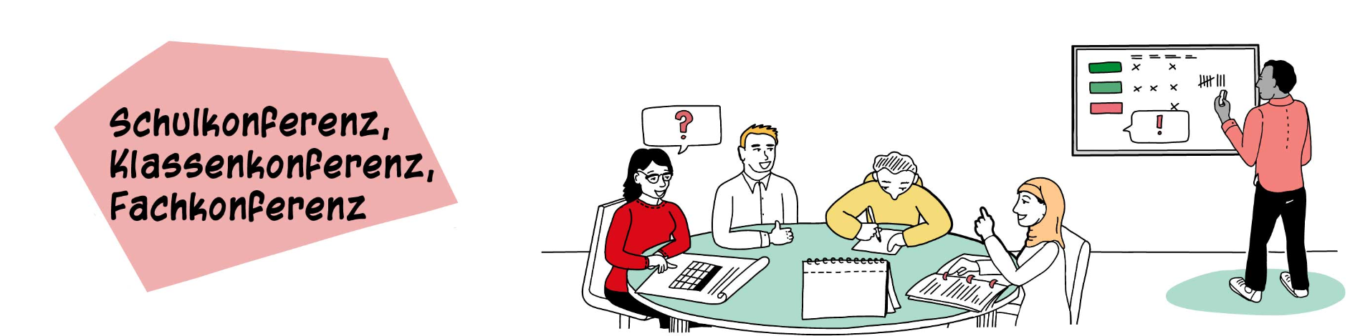
Konferenzen

Slide 37
Schulkonferenz
höchste Gremium der Schule,
befasst sich mit grundsätzlichen Angelegenheiten der Schule,
vertreten sind Pflegschaftsvorsitzende, Schulleitung, Lehrkräfte sowie an weiterführenden Schulen auch Schülerinnen und Schüler
Klassenkonferenz
entscheidet über die Bildungs- und Erziehungsarbeit in der Klasse
Fachkonferenz
berät und entscheidet über alle das Fach oder die Fachrichtung betreffende Angelegenheiten
Konferenzen

Slide 38
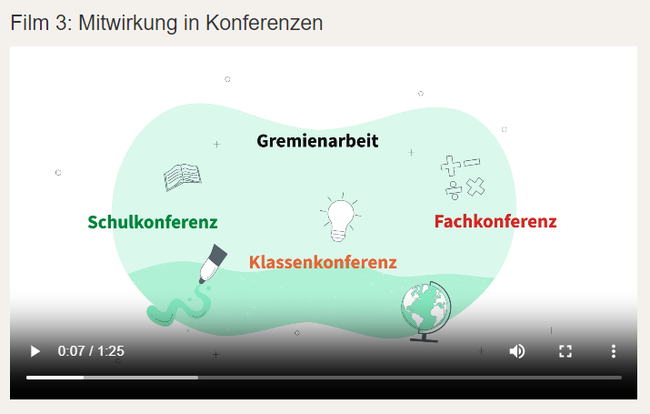
Erklärvideo (Deutsch)

Slide 39

Die Schulkonferenz
Mitglieder
Aufgaben und Themen
Zusammensetzung
Notes:
Höchste Gremium der Schule
Mitglieder: Elternvertretungen, Lehrkräfte, Schulleitung, Schülerinnen und Schüler
Befasst sich mit grundsätzlichen Angelegenheit der Schule.
Vermittelt bei Konflikten innerhalb der Schule.
Richtet Vorschläge und Anregungen an den Schulträger und an die Schulaufsichtsbehörde.
Stimmt Vorschlägen der Schulleitung und des Schulträgers zu oder lehnt diese ab
Verabschiedet Grundsätze und Stellungnahmen.

Slide 40
Die Schulkonferenz
Höchste Gremium der Schule
Mitglieder: Elternvertretungen, Lehrkräfte, Schulleitung, Schülerinnen und Schüler (an weiterführenden Schulen)
Befasst sich mit grundsätzlichen Angelegenheiten der Schule.
Vermittelt bei Konflikten innerhalb der Schule.
Richtet Vorschläge und Anregungen an den Schulträger und an die Schulaufsichtsbehörde.
Stimmt Vorschlägen der Schulleitung und des Schulträgers zu oder lehnt diese ab.
Verabschiedet Grundsätze und Stellungnahmen.

Slide 41
Zusammensetzung der Schulkonferenz
Drittelparität: Schülerinnen und Schüler, Eltern sowie Lehrerinnen und Lehrer sind zu gleichen Teilen vertreten (bei Schulen mit einer Sekundarstufe)
6 Mitglieder an Schulen mit bis zu 200 Schülerinnen und Schülern
12 Mitglieder an Berufskollegs
12 Mitglieder an Schulen mit bis zu 500 Schülerinnen und Schülern
18 Mitglieder an Schulen mit mehr als 500 Schülerinnen und Schülern
Notes:
Stimmrecht Schulleitung nur bei Stimmengleichheit
Die Schulkonferenz kann mit einer Zwei-Drittel-Mehrheit eine höhere Mitgliederzahl beschließen, als es das Schulgesetz vorsieht. Das Verhältnis der Zahlen der Lehrer-, Eltern- und Schülervertreter muss jedoch gewahrt bleiben.

Slide 42
Zusammensetzung der Schulkonferenz
Vorsitz: Schulleiterin/Schulleiter (ohne Stimmrecht; bei Stimmengleichheit ist die Stimme der Schulleiterin/des Schulleiters ausschlaggebend)
Mit beratender Stimme: stellv. Schulleitung, Verbindungslehrerinnen und -lehrer
Notes:
Stimmrecht Schulleitung nur bei Stimmengleichheit
Die Schulkonferenz kann mit einer Zwei-Drittel-Mehrheit eine höhere Mitgliederzahl beschließen, als es das Schulgesetz vorsieht. Das Verhältnis der Zahlen der Lehrer-, Eltern- und Schülervertreter muss jedoch gewahrt bleiben.

Slide 43
Aufgaben und Themen der Schulkonferenz (beispielhaft)
Mitwirkung bei der Erstellung/Überarbeitung des Schulprogramms
Maßnahmen der Qualitätsentwicklung und Qualitätssicherung
Abschluss von Vereinbarungen über die Kooperation von Schulen und die Zusammenarbeit mit anderen Partnern
Festlegung der beweglichen Ferientage
Einrichtung außerunterrichtlicher Ganztags- und Betreuungsangebote sowie die Rahmenplanung von Schulveranstaltungen außerhalb des Unterrichts
Organisation der Schuleingangsphase

Slide 44
Aufgaben und Themen der Schulkonferenz (beispielhaft)
Erprobung und Einführung neuer Unterrichtsformen
Einführung von Lernmitteln und Bestimmung der Lernmittel, die im Rahmen des Eigenanteils zu beschaffen sind
Grundsätze für Umfang und Verteilung der Hausaufgaben und Klassenarbeiten
Grundsätze zum Umgang mit allgemeinen Erziehungsschwierigkeiten sowie zum Abschluss von Bildungs- und Erziehungsvereinbarungen
Wirtschaftliche Betätigung, Geldsammlungen und Sponsoring
Wahl der Schulleiterin oder des Schulleiters (siehe auch § 61 SchulG NRW)
Notes:
§ 61 (SchulG NRW)
Bestellung der Schulleiterin oder des Schulleiters
(1) Die obere Schulaufsichtsbehörde schreibt die Stelle der Schulleiterin oder des Schulleiters mit Zustimmung der Schulkonferenz und des Schulträgers aus und prüft die eingegangenen Bewerbungen. Sie nennt der Schulkonferenz und dem Schulträger die Bewerberinnen und Bewerber, die das Anforderungsprofil der Ausschreibung erfüllen. Die Schulkonferenz und der Schulträger können diese Bewerberinnen und Bewerber zu einem Vorstellungsgespräch einladen.
(2) Sowohl die Schulkonferenz als auch der Schulträger können gegenüber der oberen Schulaufsichtsbehörde innerhalb von acht Wochen einen Vorschlag abgeben; er soll begründet werden. Die obere Schulaufsichtsbehörde kann die Frist in begründeten Fällen verlängern. In der Schulkonferenz kann nicht mitwirken, wer sich um die zu besetzende Stelle beworben hat.
(3) Die obere Schulaufsichtsbehörde trifft die Auswahlentscheidung. Sie würdigt dabei die Vorschläge von Schulkonferenz und Schulträger. Sie teilt ihre Entscheidung unter Angabe der Gründe der Schulkonferenz und dem Schulträger mit.

Slide 45
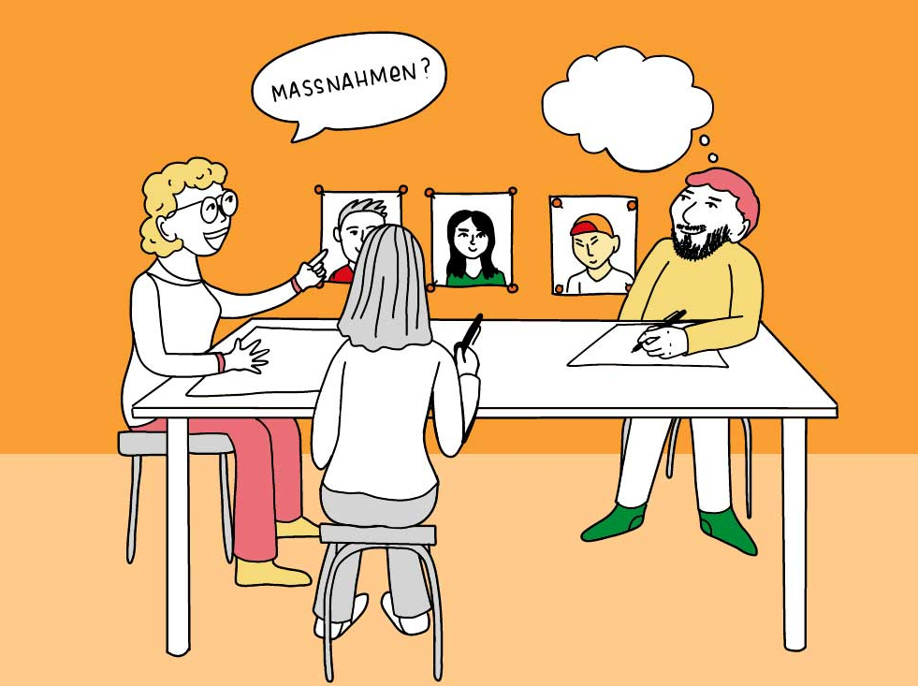
Die Klassenkonferenz
Mitglieder
Aufgaben und Themen
Zusammensetzung
Notes:
Entscheidet über Bildungs- und Erziehungsarbeit in der Klasse
Berät über den Leistungsstand der Schülerinnen und Schüler
Entscheidet über Zeugnisse, Versetzungen und Abschlüsse sowie die Beurteilung des Arbeits- und Sozialverhaltens
Mitglieder: Lehrerinnen und Lehrer, die in der Klasse unterrichten sowie weiteres pädagogisches Personal
Mit beratender Stimme: Klassenpflegschaftsvorsitzende/r, ab Klasse 7 Klassensprecher/in

Slide 46
Die Klassenkonferenz
Entscheidet über Bildungs- und Erziehungsarbeit in der Klasse
Berät über den Leistungsstand der Schülerinnen und Schüler
Entscheidet über Zeugnisse, Versetzungen und Abschlüsse sowie die Beurteilung des Arbeits- und Sozialverhaltens
Mitglieder: Lehrerinnen und Lehrer, die in der Klasse unterrichten sowie weiteres pädagogisches Personal
Mit beratender Stimme: Klassenpflegschaftsvorsitzende/r, ab Klasse 7 Klassensprecher/in

Slide 47

Die Fachkonferenz
Mitglieder
Aufgaben und Themen
Zusammensetzung
Notes:
Berät über alle das Fach oder die Fachrichtung betreffenden Angelegenheiten einschließlich der Zusammenarbeit mit anderen Fächern
Ist verantwortlich für die schulinterne Qualitätssicherung und –entwicklung der fachlichen Arbeit
Berät über Ziele, Arbeitspläne, Evaluationsmaßnahmen und –ergebnisse
Entscheidet über Grundsätze zur fachmethodischen und –didaktischen Arbeit sowie Leistungsbewertung
Entscheidet über Vorschläge an die Lehrerkonferenz zur Einführung von Lernmitteln
Mitglieder: Lehrerinnen und Lehrer, die die Lehrbefähigung für das entsprechende Fach besitzen oder darin unterrichten
Mit beratender Stimme: 2 Elternvertretungen, 2 Vertretungen der Schülerinnen und Schüler
In Grundschulen und in Förderschulen kann durch Beschluss der Schulkonferenz auf die Einrichtung von Fachkonferenzen verzichtet werden. In diesem Fall übernimmt die Lehrerkonferenz die Aufgaben der Fachkonferenzen.
Die Schulkonferenz kann eine höhere Zahl von Vertretungen der Eltern beschließen.

Slide 48
Die Fachkonferenz
Berät über alle das Fach oder die Fachrichtung betreffenden Angelegenheiten einschließlich der Zusammenarbeit mit anderen Fächern
Ist verantwortlich für die schulinterne Qualitätssicherung und –entwicklung der fachlichen Arbeit
Berät über Ziele, Arbeitspläne, Evaluationsmaßnahmen und –ergebnisse
Entscheidet über Grundsätze zur fachmethodischen und –didaktischen Arbeit sowie Leistungsbewertung
Entscheidet über Vorschläge an die Lehrerkonferenz zur Einführung von Lernmitteln
Notes:
In Grundschulen und in Förderschulen kann durch Beschluss der Schulkonferenz auf die Einrichtung von Fachkonferenzen verzichtet werden. In diesem Fall übernimmt die Lehrerkonferenz die Aufgaben der Fachkonferenzen.

Slide 49
Die Fachkonferenz
Mitglieder: Lehrerinnen und Lehrer, die die Lehrbefähigung für das entsprechende Fach besitzen oder darin unterrichten
Mit beratender Stimme: 2 Elternvertretungen, 2 Vertretungen der Schülerinnen und Schüler
Notes:
In Grundschulen und in Förderschulen kann durch Beschluss der Schulkonferenz auf die Einrichtung von Fachkonferenzen verzichtet werden. In diesem Fall übernimmt die Lehrerkonferenz die Aufgaben der Fachkonferenzen.
Die Schulkonferenz kann eine höhere Zahl von Vertretungen der Eltern beschließen.

Slide 50
Die Teilkonferenz
bei besonderen Aufgabengebieten (z. B. im Bereich der Ordnungsmaßnahmen oder an Berufskollegs bei berufsfeldbezogenen Themen)
Vertreten sind Vertreterinnen und Vertreter der entsprechenden Gruppen (Lehrerinnen und Lehrer, Eltern oder Schülerinnen und Schülern)
Notes:
Im Bereich der Ordnungsmaßnahmen kann z. B. eine Teilkonferenz einberufen, die über Ordnungsmaßnahmen entscheidet. Neben ständigen Mitgliedern (§ 53, Absatz 7) gehört auch eine gewählte Vertreterin oder ein gewählter Vertreter der Schulpflegschaft für die Dauer eines Schuljahres dieser Teilkonferenz an. Diese Vertreterin oder dieser Vertreter nimmt allerdings nicht an der Sitzung teil, wenn die betroffene Schülerin bzw. der betroffene Schüler oder deren Eltern der Teilnahme widersprechen.

Slide 51
Wann und wie tagen die Gremien (Konferenzen)?
Bei Bedarf; mind. 1x im bzw. zu Anfang des Schuljahres (Schulkonferenz)
Aber: es wird unverzüglich einberufen, wenn ein Drittel der Mitglieder es verlangt
Einladung schriftlich
Die Sitzungen sind nicht öffentlich; bei zwei Dritteln der anwesenden stimmberechtigten Mitglieder kann die Schulöffentlichkeit teilnehmen (Personalangelegenheiten ausgenommen).
An den Sitzungen der Konferenzen können Vertreterinnen und Vertreter der Schulaufsicht teilnehmen; an den Sitzungen der Schulkonferenzen auch der Schulträger (jedoch ohne Stimmberechtigung).
Notes:
§ 63 (6) Die Schulkonferenz soll eine Geschäftsordnung beschließen.
§ 64 (5) Die Schulkonferenz soll eine Wahlordnung beschließen.
→ Demnach sollte die Schulkonferenz mind. 1x im Jahr tagen.

Slide 52
Beschlüsse in Konferenzen
Mehrheit der abgegebenen Stimmen
Stimmenthaltungen werden nicht mitgezählt.
Bei Stimmengleichheit gibt die Stimme der oder des Vorsitzenden den Ausschlag.
Ein Mitwirkungsgremium ist beschlussfähig, wenn mehr als die Hälfte der stimmberechtigten Mitglieder anwesend ist.
Im Protokoll sind (mindestens) der Wortlaut der Beschlüsse sowie die Stimmenmehrheit festzuhalten.
Beschlüsse, die gegen Rechts- und Verwaltungsvorschriften verstoßen, sind von der Schulleitung zu beanstanden.
Quelle: „Das ABC der Elternmitwirkung“
Notes:
Beschlussfähig…
Das Gremium ist ohne Rücksicht auf die Zahl der anwesenden Mitglieder beschlussfähig, wenn es wegen Beschlussunfähigkeit erneut zur Beratung desselben Gegenstandes einberufen worden ist. Hierauf ist bei der erneuten Einberufung hinzuweisen.
Verstöße
Wenn Beschlüsse von Konferenzen gegen Rechts- oder Verwaltungsvorschriften verstoßen, sind diese unverzüglich von der Schulleiterin oder dem Schulleiter zu beanstanden. Die Beanstandung hat aufschiebende Wirkung und ist zu begründen. Wenn die Konferenz ihren rechtswidrigen Beschluss nicht korrigiert, muss die Schulleiterin oder der Schulleiter die Entscheidung der Schulaufsichtsbehörde einholen." (Quelle: "Das ABC der Elternmitwirkung")

Slide 53
Das Informationsportal ElternMitWirkung NRW bietet eine Vielzahl an Informationen rund um das Thema der Schulmitwirkung.

Slide 54
Stadt-, Kreis- und Gemeindeschulpflegschaften
Elternvertretung auf örtlicher Ebene
Überschulische Elternvertretung, bei der die Elternvertretungen der einzelnen Schulen (Schulpflegschaften) zusammenarbeiten
Insbesondere Vertretung der Elternbelange gegenüber dem kommunalen Schulträger (zuständig für die „äußeren Schulangelegenheiten“)
Landeselternkonferenz NRW, die sich als Dachverband der Stadt- und Kreisschulpflegschaften in NRW versteht
Notes:
Auf der Seite der Landeselternkonferenz sind Stadtschulpflegschaften aufgelistet.
Zuständigkeiten:
Innere und äußere Schulangelegenheiten
Das Land NRW trägt die Verantwortung für die „inneren Schulangelegenheiten“, die Städte und Gemeinden als Schulträger sind für die „äußeren Schulangelegenheiten“ zuständig.
Was heißt das konkret?
Innere Schulangelegenheiten
Zu den „inneren Schulangelegenheiten“ gehört der Bereich der Bildungs- und Erziehungsarbeit, z. B. Lehrpläne, Unterrichtsinhalte, Zeugnisse, Benotungen, Stellenbesetzungen. Zuständig dafür sind die Schulaufsichtsbehörden, konkret die staatlichen Schulämter und Bezirksregierungen.
Äußere Schulangelegenheiten
Die Kommunen sind für die "äußeren Schulangelegenheiten" zuständig. Im Wesentlichen betrifft dies alles, was mit den Gebäuden und Gerätschaften zu tun hat: deren Planung, Bau, Pflege, technische Ausstattung und Verwaltung. Schulsekretärinnen und -sekretäre sowie Schulhausmeisterinnen und -hausmeister sind bei den öffentlichen Schulen meist kommunale Beschäftigte – im Unterschied zu den Lehrkräften, die in der Regel Landesbedienstete sind.
Ministerium für Schule und Bildung
Das Ministerium für Schule und Bildung NRW nimmt für das Land die Schulaufsicht für das gesamte Schulwesen wahr. Es ist die oberste Schulaufsichtsbehörde. Die unmittelbaren Behörden darunter sind als obere Aufsichtsbehörden die Bezirksregierungen sowie als untere Aufsichtsbehörden die staatlichen Schulämter bei den Kommunen und Kreisen.
Bezirksregierungen
Die Bezirksregierungen sind für die Real-, Sekundar-, Gesamt- und Förderschulen sowie die Gymnasien, die Berufskollegs und die Weiterbildungskollegs zuständig. Sie nehmen als obere Schulaufsichtsbehörde die Dienst- und Fachaufsicht wahr, d. h. sie regeln z. B. den Einsatz und die Verteilung von Personal- und Sachmitteln.
Schulämter
Die staatlichen Schulämter sind in der Funktion als Dienst- und Fachaufsicht für die Grund- und Hauptschulen (nur Fachaufsicht) sowie bestimmte Förderschulen zuständig. Sie werden als untere Schulaufsichtsbehörde von den Kreisen und kreisfreien Städten bzw. der Städteregion Aachen getragen.
Schulträger
Schulen haben einen sogenannten Träger. Die meisten Schulen in Nordrhein-Westfalen sind öffentliche Schulen und haben somit einen öffentlichen Träger, in der Regel ist das eine kommunale Körperschaft (Gemeinde, Kreis) oder in geringerem Umfang auch das Land. Bei Schulen in freier Trägerschaft (Privatschulen) sind die Schulträger entweder gemeinnützige Körperschaften (z. B. Kirchen, kirchliche Organisationen, Vereine) oder Privatpersonen. Der Schulträger ist für die Errichtung, Unterhaltung und Verwaltung der Schule verantwortlich und trägt in der Regel die Sachkosten.

Slide 55
Elternverbände
„Bei schulischen Angelegenheiten, die von allgemeiner und grundsätzlicher Bedeutung sind und über die einzelnen Schulen hinausgehen, wirken die Eltern auch auf Landesebene mit. Sie organisieren sich in Elternverbänden, die mindestens eine Schulform vertreten.“
(Quelle: Bildungsland NRW - Schulmitwirkung)
Elternverbände NRW
Verbände und Organisationen
(die nach §§ 77 Abs. 3 SchulG in schulischen Angelegenheiten von allgemeiner und grundsätzlicher Bedeutung zu beteiligen sind)

Slide 56
QUA-LiS NRW
QUA-LiS NRW - Erwachsenenbildung
Weiternutzung als OER ausdrücklich erlaubt: Dieses Werk und dessen Inhalte sind - sofern nicht anders angegeben - lizenziert unter CC BY-SA 4.0. Nennung gemäß TULLU-Regel bitte wie folgt: "ElternMitWirkung NRW" von QUA-LiS NRW, Supportstelle Weiterbildung, Lizenz: CC BY-SA 4.0. Von der Lizenz ausgenommen sind die Logos und Grafiken.
Der Lizenzvertrag ist hier abrufbar: https://creativecommons.org/licenses/by-sa/4.0/deed.de

